Slide 1
2023. 08. 11
멀티캠퍼스 파이널 프로젝트 : 데이터 구조
시계열 분석 및 모델링을 통한 업종 추천
: 압구정동 및 신촌동을 중심으로

Slide 2
INDEX
01
02
03
04
Outline
Design
Predict
Conclusion
팀 소개, 역할분담
개발 과정
통계적 모델링
추천/비추천 업종
기획 배경 및 목표
사용한 협업 Tool
예측 모델 선정
기대효과
데이터 선정 / 전처리
회고
분석 및 가설 세우기
참고문헌

Slide 3
01
Outline

Slide 4

Outline
1-1 팀 소개, 역할 분담
TEAM | 데이터 구조
언태
은성
경빈
정빈
아정
인규
데이터 전처리
통계적 모델링
GPT 모델링
데이터 시각화
자료수집
시계열 모델링
데이터 전처리
딥러닝 모델링
매출 예측 및 시각화
데이터 시각화
매출 관련 외부 요인 조사
논문 분석
데이터 전처리
데이터 시각화
시계열 모델링
데이터 시각화
딥러닝 모델링
발표

Slide 5
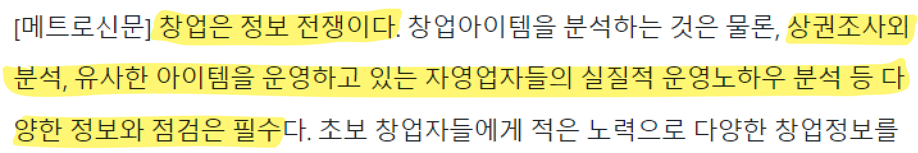
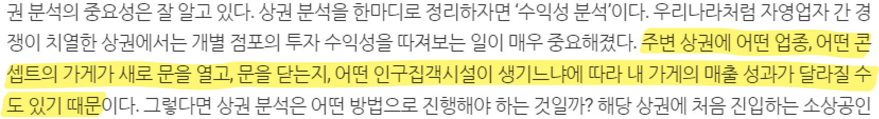
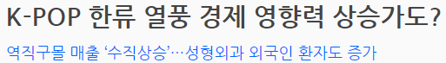
Outline
1-2 기획 배경 및 목표
🔑 예비창업자의 핵심역량 : 시간에 따라 변화하는 상권과 소비자의 니즈 파악
Ⓒ 메트로서울, [이상헌 칼럼] 프랜차이즈 창업 필수 분석 10선
Ⓒ 시사저널, ‘포스트 코로나’로 바뀐 상권의 속살을 살펴라
✔️ 상권 변화를 이끄는 외생적 요인 : ex. 사회 기조, 유행, 임대료, 교통 시설, 생활인구 등 ⋯
ⓒ 서울경제
ⓒ 세계로컬타임즈
ⓒ 서울경제

Slide 6
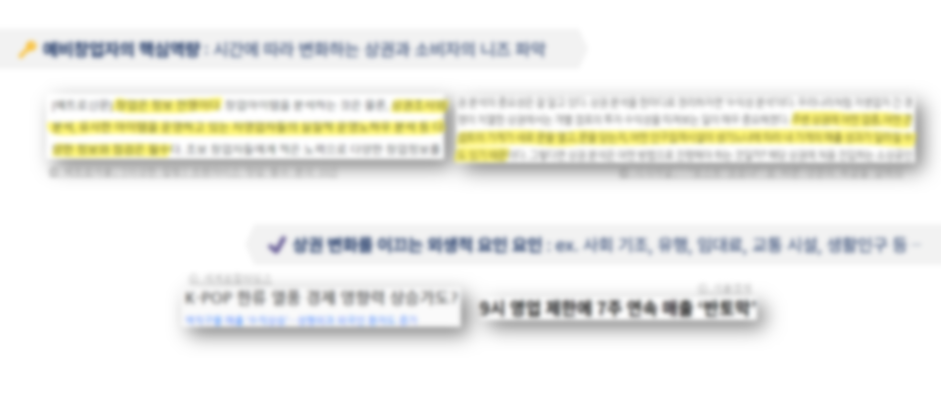


Outline
1-2 기획 배경 및 목표
“정성적, 정량적인 다양한 외생적인 요인에도 불구하고, 굳건히 성장하는 상권과 쇠락세에서 벗어나지 못하는 지역은 있다!”
성장과 쇠퇴를 경험하고 있는 그 지역 상권의 특징은 무엇일까?
그 지역에 창업을 준비하고 있는 이들에게 추천할 수 있는 업종은 무엇일까?

Slide 7
02
Design

Slide 8





Design
2-1 개발 과정
프로젝트 전체 로드맵
Ⅰ
Ⅱ
Ⅲ
Ⅳ
데이터 수집 및 전처리
데이터 분석 후 가설 세우기
다양한 모델 학습 및 시각화
시각화 그래프 통해 업종 추천
서울 열린데이터광장에서 데이터 수집
전처리 결과 : 912348행 X 22열
분석 목적에 맞는 지역 선택 → 압구정동, 신촌동
연분기 별 데이터로 정렬하여 ＇총 매출 금액’을 기준으로 경우의 수를 만들어 분석
통계적 모델링 이용해 지표 선정 및 업종 선정
시계열(SARIMA), 딥러닝(LSTM), Chat-GPT 활용하여 모델링 및 학습
2023년 매출 예측 및 시각화
가설 검증
시각화 그래프로 추천/비추천 업종 선정
실제 기사/레포트와 예측한 결과 비교

Slide 9

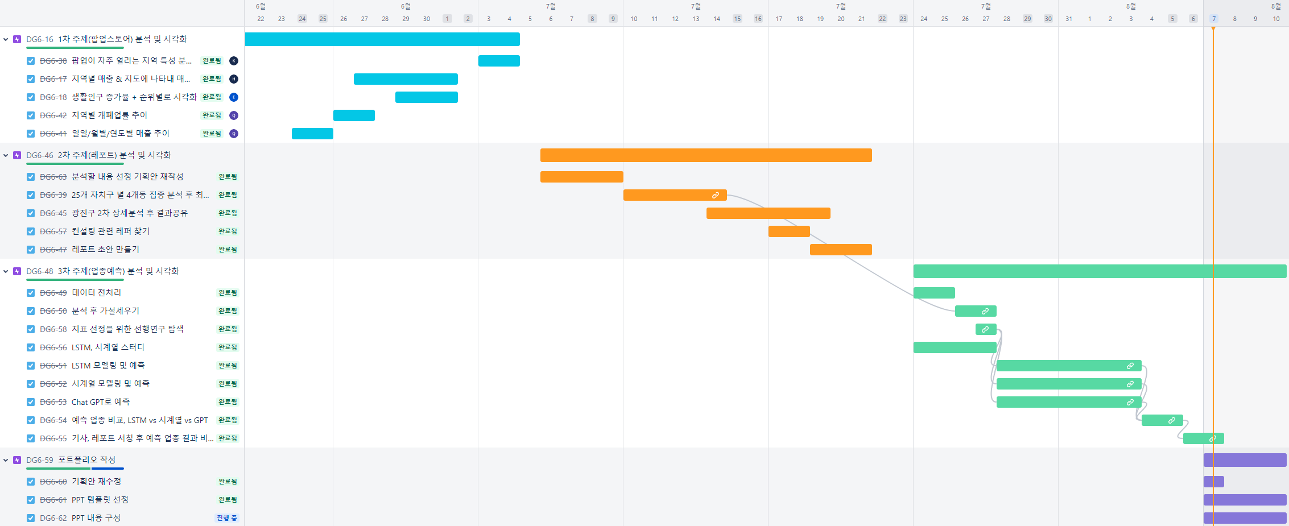
Design
2-1 개발 과정
프로젝트 전체 로드맵

Slide 10


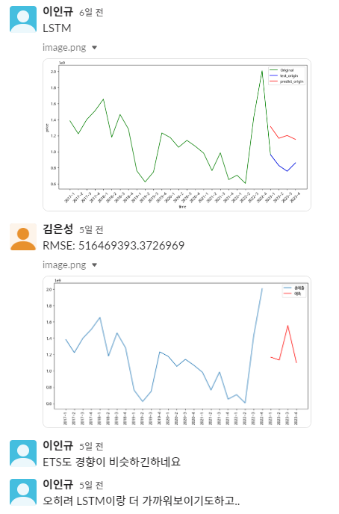
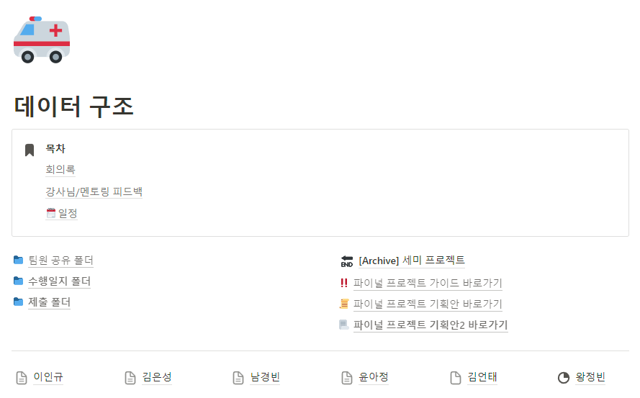
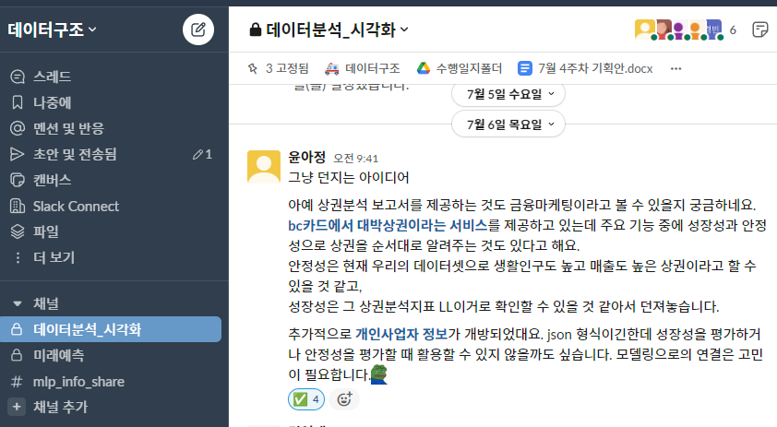
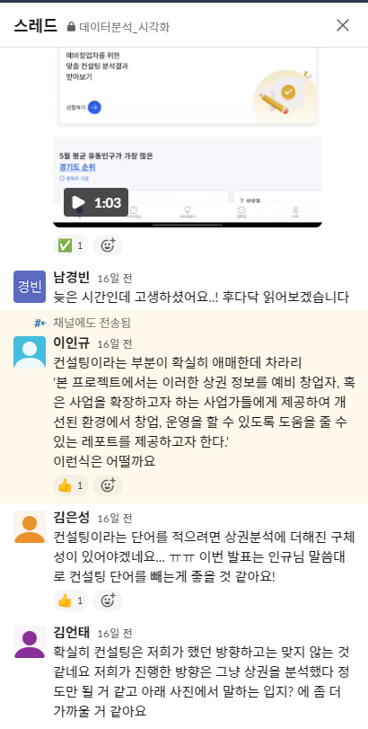
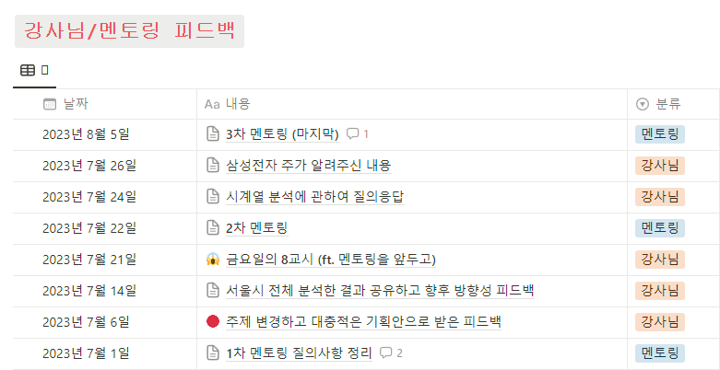
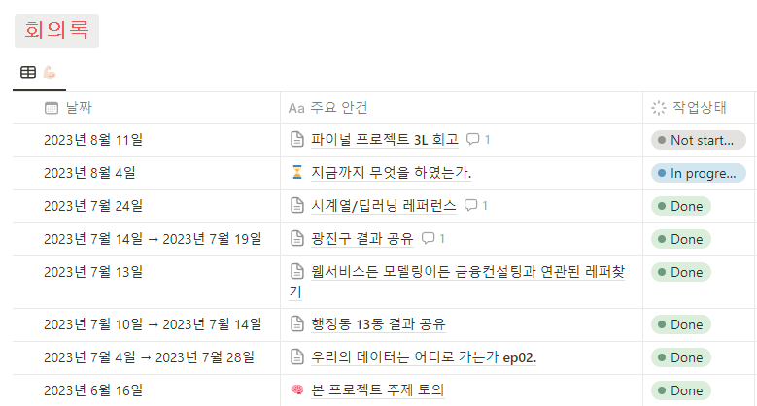
Design
2-2 사용한 협업 Tool
Notion
Slack

Slide 11
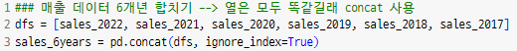
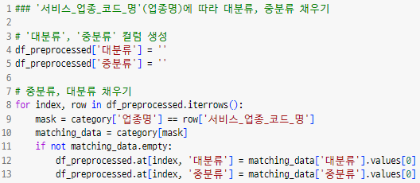
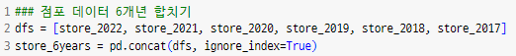
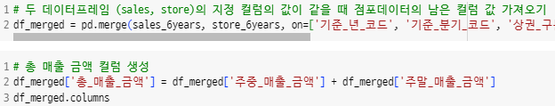
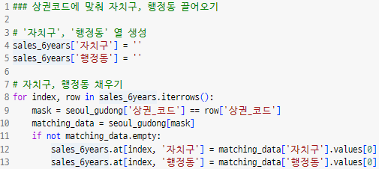
Design
2-3 데이터 선정 및 전처리
데이터 출처 : 서울 열린데이터 광장
활용 데이터 : 2017 ~ 2022년의 ① 상권-추정매출, ② 상권-점포 ③ 상권영역 정보, ④ 업종 정보
* 업종정보는 제공된 pdf를 바탕으로 별도 생성
[Step 1.] 매출, 점포 6년치 데이터 준비
[Step 3.] 자치구, 행정동 및 업종 정보 매칭하여 컬럼 생성
[Step 2.] 매출, 점포 데이터 합치고 + 컬럼 생성 및 삭제

Slide 12
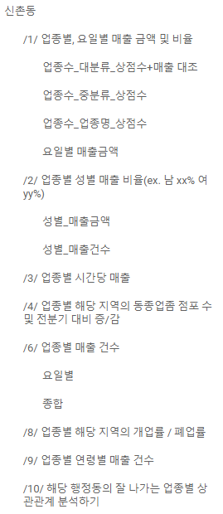
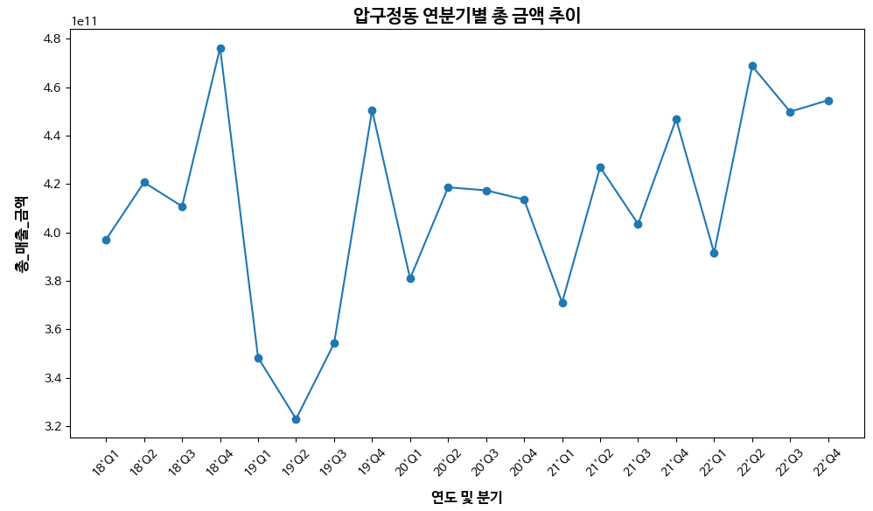
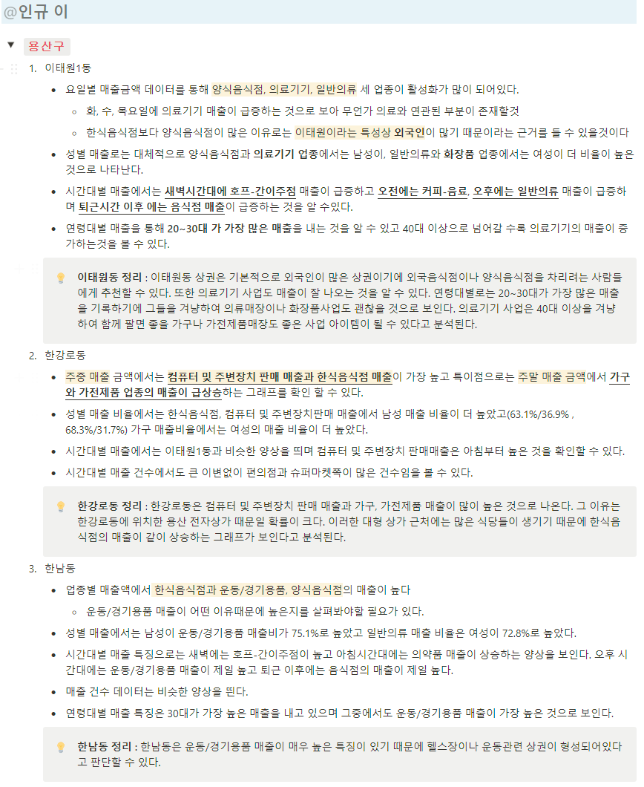
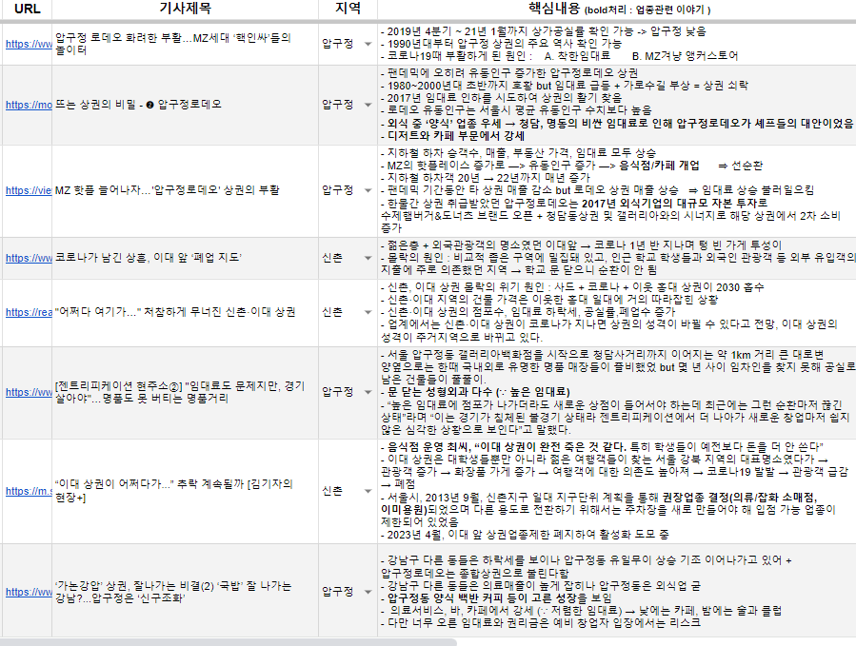
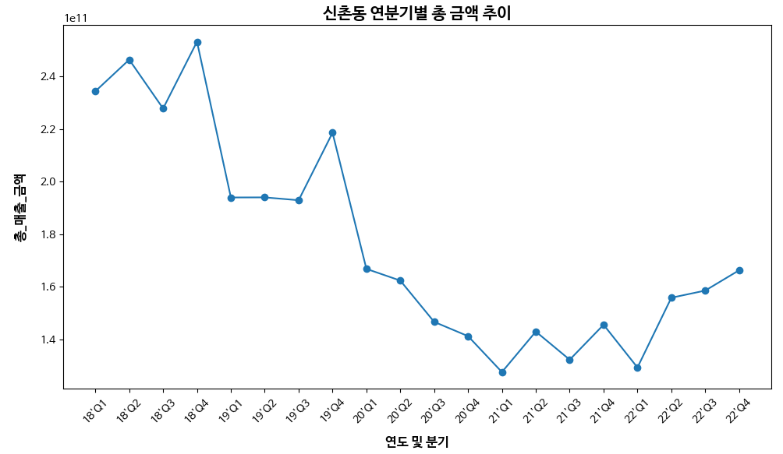
Design
2-4 데이터 분석 후 지역 선택
25개 자치구에서 매출 금액, 점포 밀도, 생활인구 기반으로 구별 3개의 행정동 추출해 분석한 결과 + 기사 참고하여 지역 선정

Slide 13
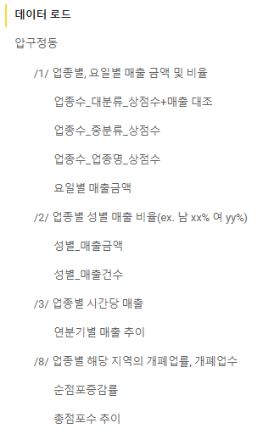
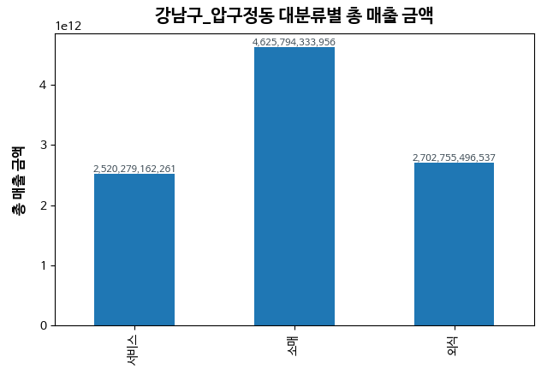
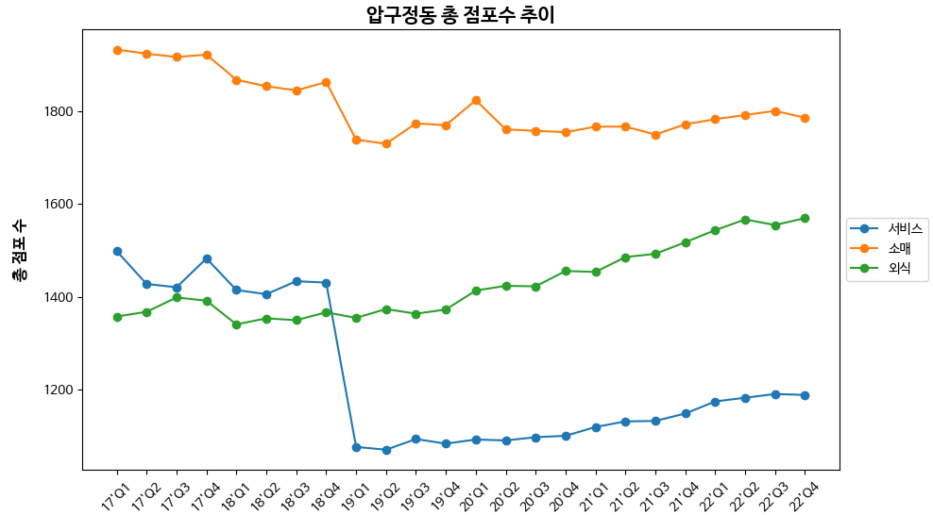
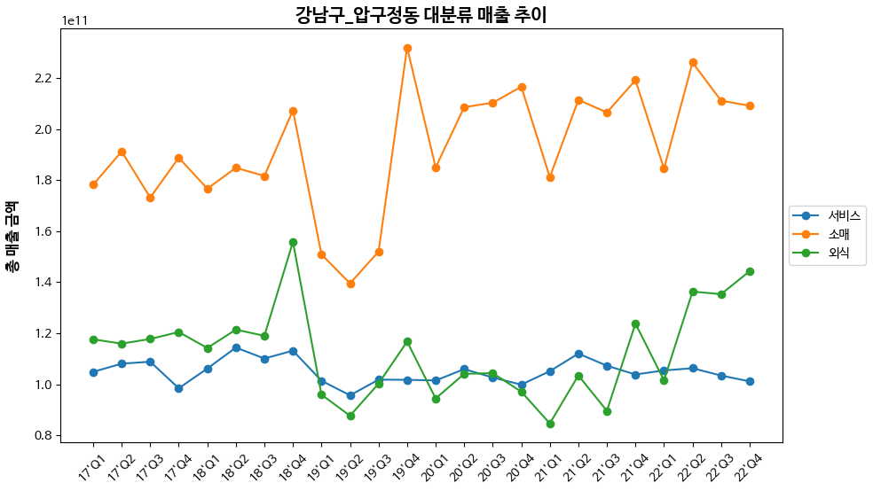
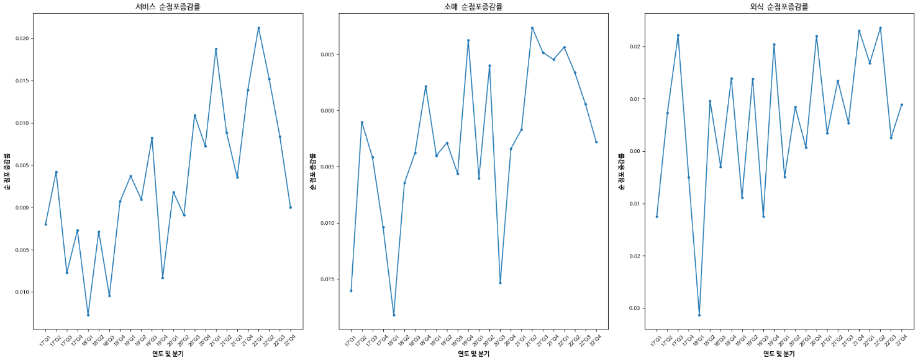
Design
2-4 선택한 지역 깊이 분석
업종별 매출
업종별 점포 수 및 매출 금액 변화
업종별 순점포증감률

Slide 14
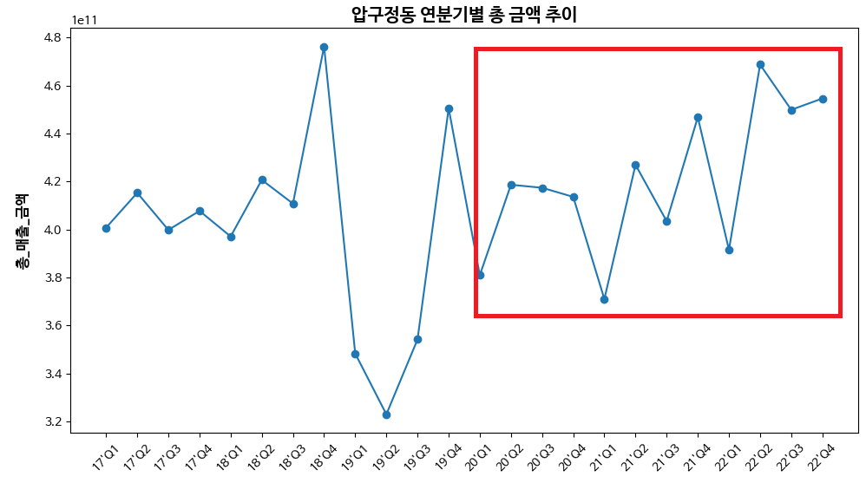
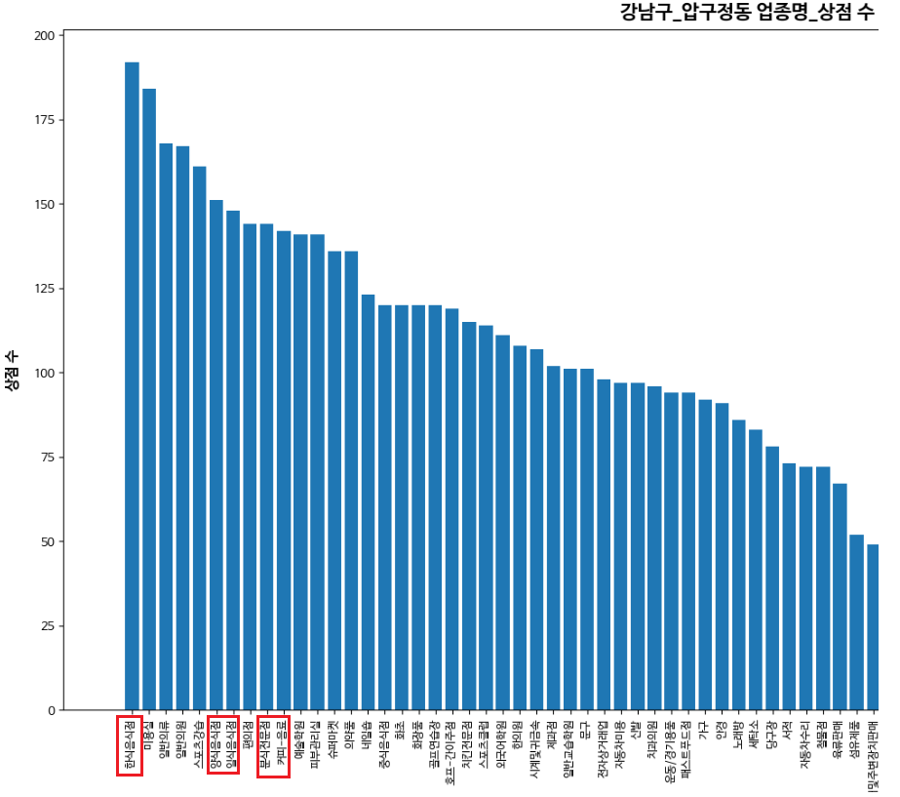
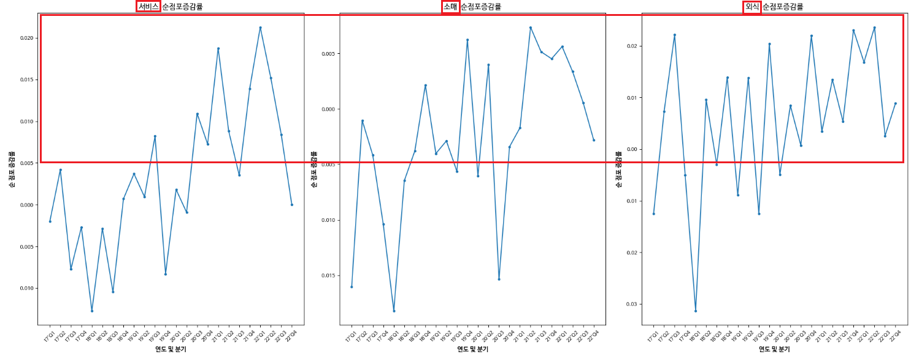
Design
2-4 깊이 분석한 후 세운 가설 - 압구정동
압구정동
① 점포 수
상위권에 외식업 관련 업종의 다수 포진
10위권 내에 5개(한식, 양식, 일식, 분식, 커피)가 외식 업종
② 분기별 매출 변화
펜데믹 요인이 있던 기간에도 다른 지역과 달리 매출의 급락 경향은 없음
오히려 조금씩 상승 중
③ 순 점포 증감률
외식업 그래프의 경우, 다른 그래프 대비 상단에 위치 = 즉, 외식업에 포함된 업종이 상대적으로 활발하게 개업

Slide 15
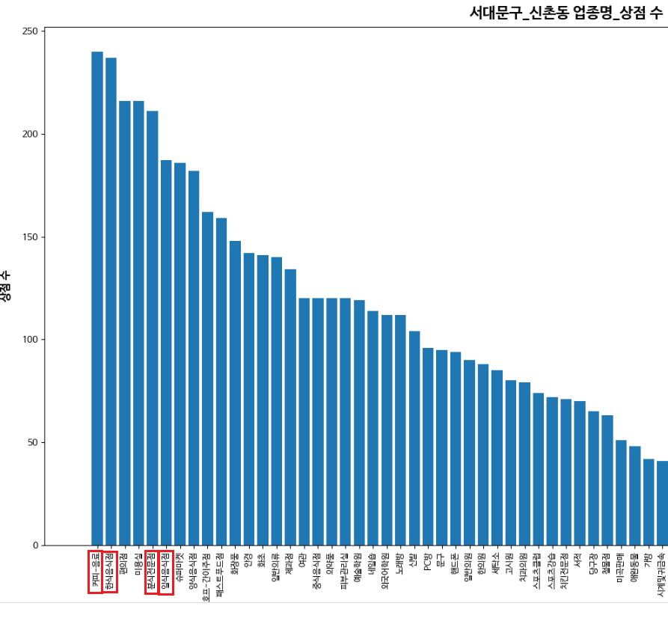
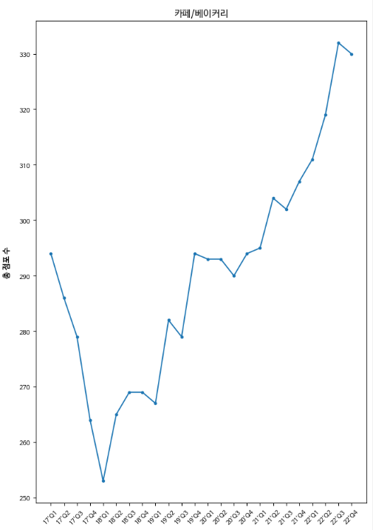
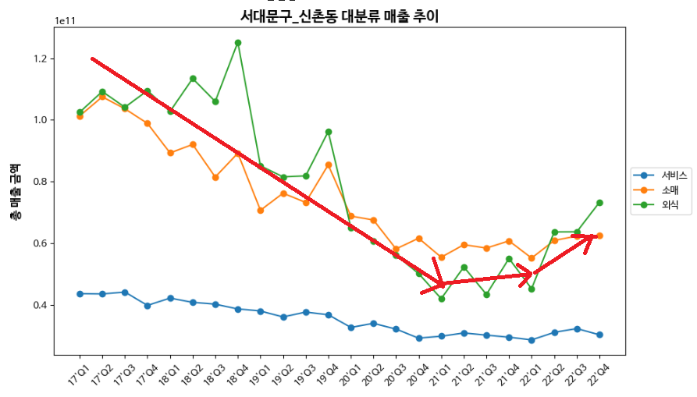
Design
2-4 깊이 분석한 후 세운 가설 - 신촌동
신촌동
① 점포 수
상위권에 외식업 관련 업종의 다수 포진
1위 커피-음료 업을 선두로 상위권 내 외식 업종이 분포되어 있음
② 분기별 매출 변화
코로나 이전부터 지속적으로 매출 감소하는 추세를 타고 있다가 팬데믹 당시 최저점을 찍고, 반등하는 추세
카페/베이커리 업종의 점포수는 꾸준한 확장이 확인됨

Slide 16
Design
2-4 최종 가설
압구정동
“ 압구정동의 상권은 코로나의 영향을 받지 않고,
꾸준히 성장 중이며 뜨는 업종은 주로 외식업에 있을 것이다. “
신촌동
“ 신촌동 상권은 꾸준히 하락세였으나 앞으로는 올라갈 것이며,
‘카페/베이커리’ 업종의 상승세가 뚜렷할 것이다.“

Slide 17
03
Predict

Slide 18



Predict
3-1 Predict
통계적 모델링
시계열 모델링
딥러닝 모델링
2018
2019
2020
2021
2022

Slide 19
Predict
3-1 Predict
통계적 모델링

Slide 20
Predict
3-1 통계적 모델링
Python으로 통계 모형을 분석 하기 위해,
Statsmodels 라이브러리의 OLS를 사용하여 선형 회귀 분석 진행
👉🏻 종속변수
: 총 매출 금액
👉🏻 독립변수
: 총 점포수, 점포 수 , 개업 점포 수, 폐업 점포 수, 프렌차이즈 점포 수, 주중, 주말 매출 금액, 남여 매출 금액, 순점포증감률, 시장성, 성장성, 업종
종속변수와 독립변수간의 데이터들의 통계적 관계성 확인

Slide 21
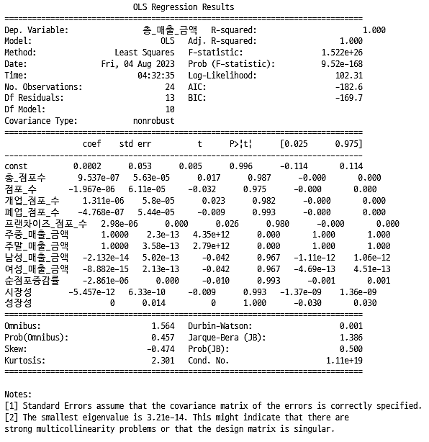
Predict
3-1 통계적 모델링 – 지표 선정
R², 결정계수
: 회귀 모델의 설명력을 나타내는 지표로,
‘1’에 가까울 수록 높은 성능의 회귀 모델임을 의미
Prob (F-statistic)
: 회귀식이 유의미 한지 판단할 수 있는 지표
‘0.05’ 이하일 경우 변수끼리 관계가 있다고 판단
종속변수와 독립변수 간의
상관관계 확인
AIC
: 표본의 개수와 모델 복잡성에 기반하여 모델 평가
수치가 낮을 수록 좋은 모델
BIC
: AIC보다 모델 평가 성능이 높으며,
AIC와 마찬가지로 수치가 낮을 수록 좋은 모델
1에 가까운 R²(결정계수) 값 + Prob 값이 0.05 이하 + 낮은 AIC&BIC 값 = 유의미한 통계로 판단

Slide 22
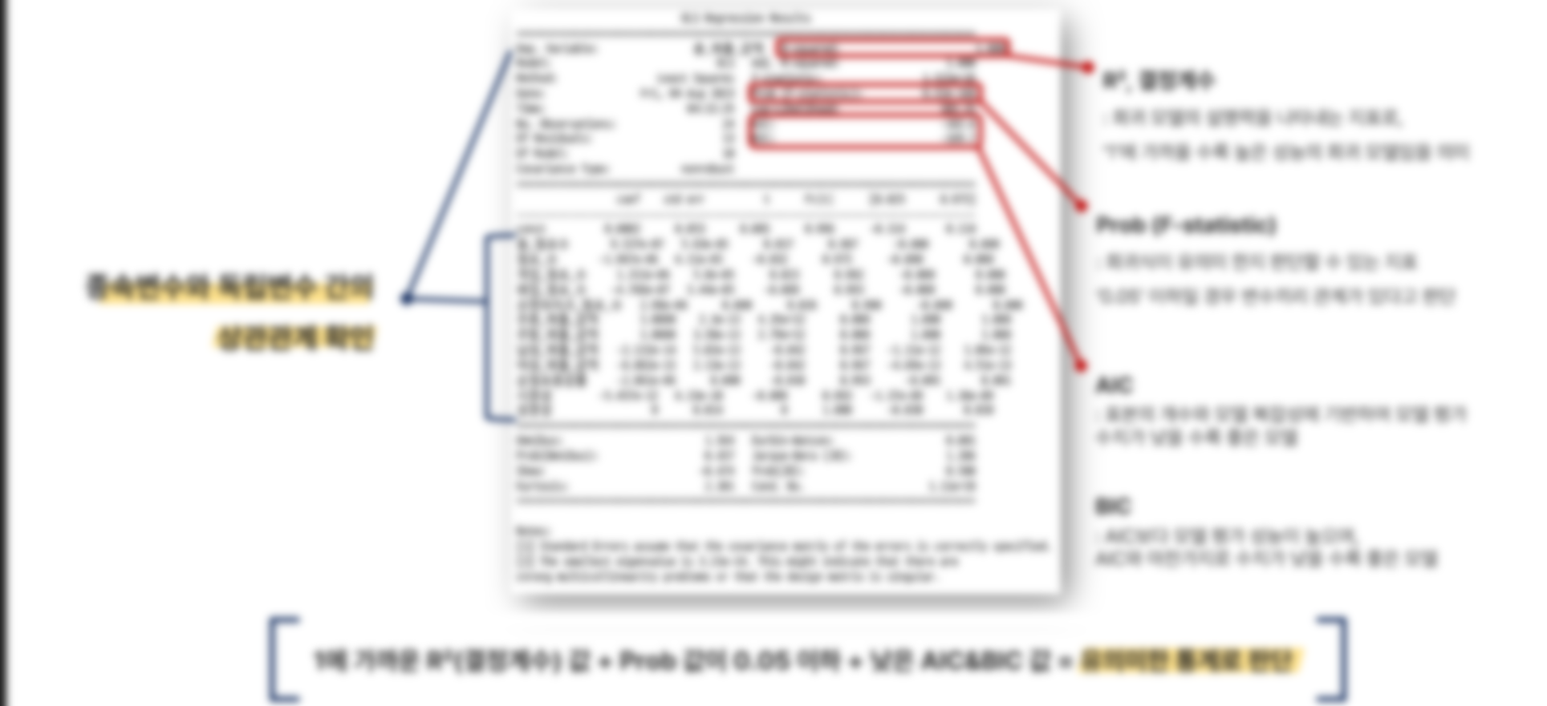
Predict
3-1 통계적 모델링 – 지표 선정
총 매출 금액과 통계적 유의성을 갖는 지표를 찾자 👉🏻 순 점포 증감률, 시장성, 성장성 👈🏻
순 점포 증감률 = (상점 개업 수 – 상점 폐업 수) / 전체 상점의 수 : 해당 업종의 규모 및 활성화 정도 파악 가능
시장성 = (행정동 내 분기 매출액 / 분기 점포 수) / (자치구 내 분기 매출액 / 분기 점포 수) : 자치구 평균 대비 행정동의 시장성 판단 가능
성장성 = 이번 분기 매출액 / 지난 분기 매출액 : 지난 분기 대비 해당 분기의 매출 증감률을 비교하여 성장성 파악 가능

Slide 23
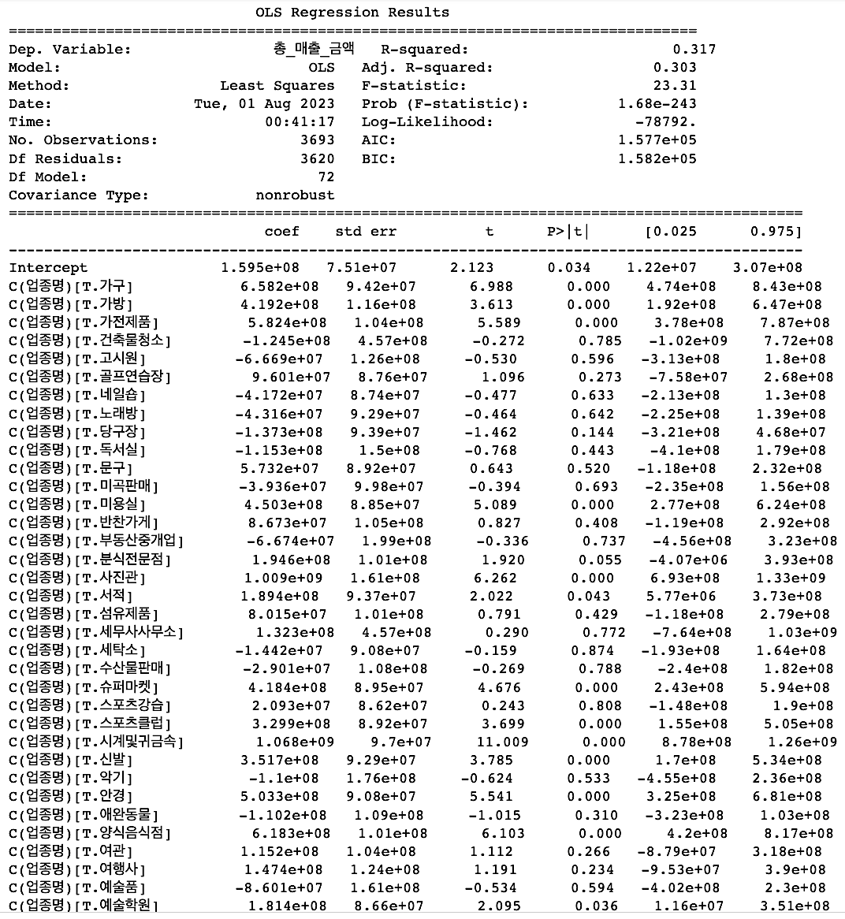
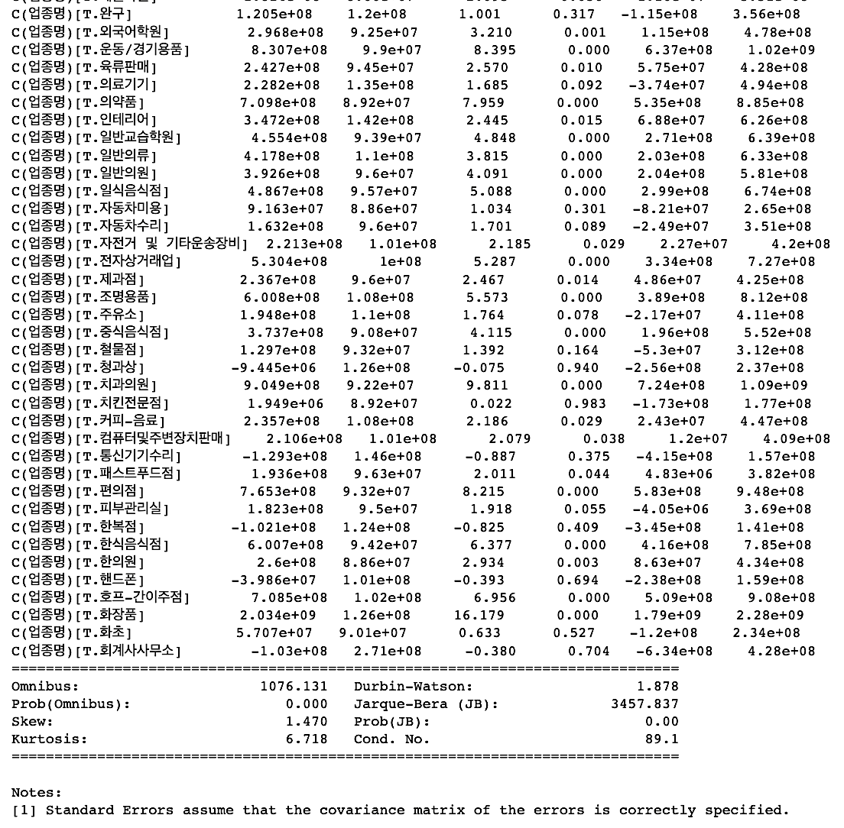
Predict
3-1 통계적 모델링 – 업종 선정 (압구정동)
Omnibus의 큰 값(=정규분포 따름) + 독립성이 있음 = 회귀계수들이 통계적으로 유의미
👉🏻coef 값이 양수인 것과 0.05 이하인 P-Value 값을 가진 업종들을 추려 시계열 분석에 사용
P-Value
: 독립변수의 유의확률
0.05 미만일 경우 유의미
Coef, 상관계수
: 값이 클 수록 유의미
디아고스티노검정
: 정규성 판단 지표로 값이 클수록 정규분포로 판단
독립성 판단 지표
: 1.5 ~ 2.5 사이일 경우
독립적으로 판단

Slide 24
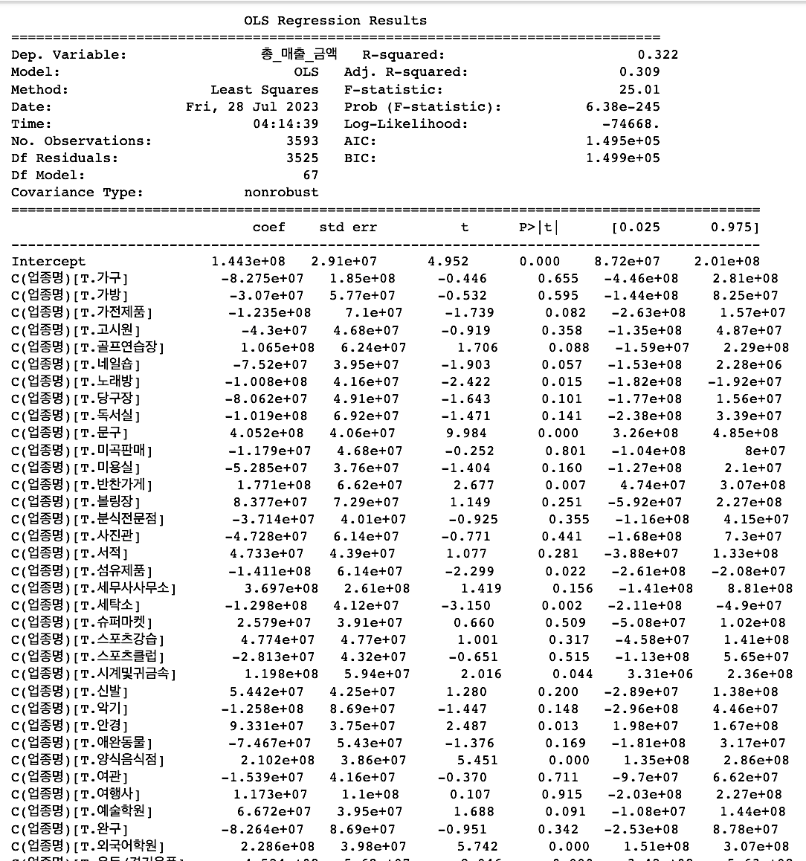
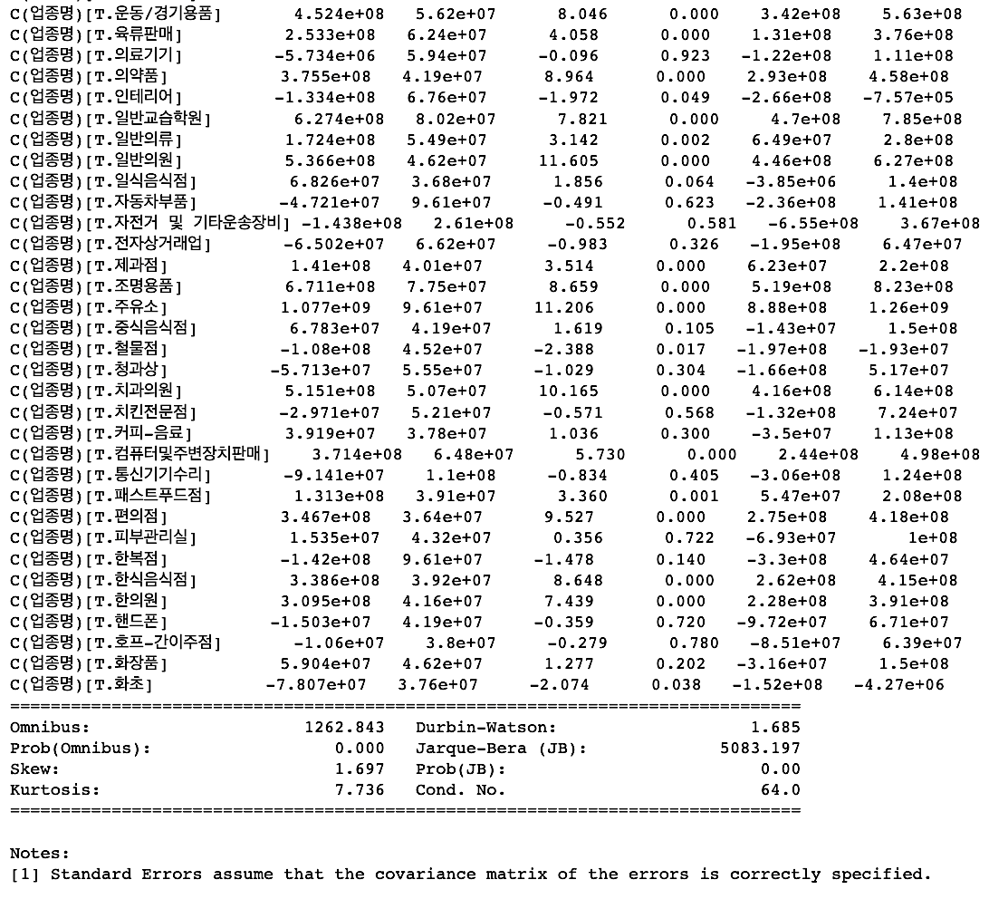
Predict
3-1 통계적 모델링 – 업종 선정 (신촌동)
신촌동의 회귀분석 결과 역시, Omnibus의 큰 값(=정규분포 따름)을 띠며 독립성이 있음
👉🏻 결정계수는 낮아 설명력은 낮으나 회귀 계수들이 통계적으로 유의미하다고 판단됨

Slide 25
Predict
3-1 통계적 모델링
선정된 업종들
● 압구정동
: 편의점 / 서적 / 육류판매 / 미용실 / 호프-간이주점 / 한식음식점 / 중식음식점 / 양식음식점 / 화장품
외국어학원 / 커피-음료 / 전자상거래업 / 일식음식점 / 의약품 / 일반의류 / 운동-경기용품 / 스포츠클럽
한의원 / 신발 / 안경 / 치과의원 / 일반의원 / 제과점 / 가방 / 시계및귀금속 / 컴퓨터및주변장치판매
인테리어 / 슈퍼마켓 / 일반교습학원 / 패스트푸드점 / 예술학원 / 가구 👉🏻 총 32개 업종
● 신촌동
: 육류판매 / 호프-간이주점 / 예술학원 / 슈퍼마켓 / 일식음식점 / 화장품 / 운동-경기용품 / 커피-음료
조명용품 / 한식음식점 / 일반의원 / 외국어학원 / 중식음식점 / 편의점 / 분식전문점 / 패스트푸드점
일반의류 / 의약품 / 가방 / 신발 / 서적 / 안경 / 미용실 / 양식음식점 / 한의원 / 제과점 / 치과의원
스포츠클럽 / 시계및귀금속 👉🏻 총 29개 업종

Slide 26
Predict
3-2 Predict
시계열 모델링
2017
2018
2019
2020
2021
2022

Slide 27
Predict
3-2 예측 모델 선정 : 시계열 데이터 모델링
SARIMA
시계열 데이터의 자기 회귀, 이동 평균 성분을 활용하여 예측하는 ARIMA 모델에 + 계절성까지 고려하여 예측할 수 있는 모델
단점 : 자동적으로 최적의 파라미터 설정이 불가해 사용자의 설정에 따라 모델 성능에 영향을 미침
ETS
시계열 데이터의 추세(Trend), 계절성(Seasonality), 잔차(Error)를 분해하고 패턴을 파악하여 미래 값을 예측할 수 있는 모델
단점 : 외생적인 요인을 고려하지 않음
외생적인 요인이 작용하는 매출 데이터 특성을 고려해 SARIMA로 최종 결정

Slide 28
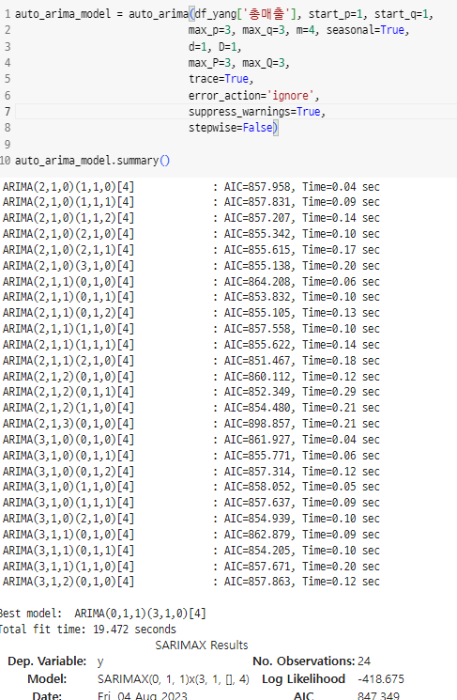
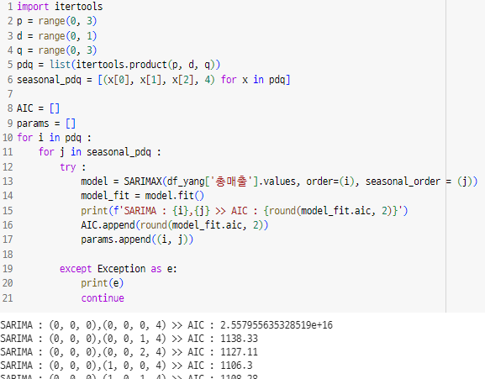
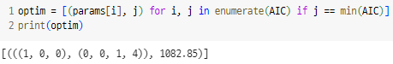
Predict
3-2 예측 모델 선정 : 시계열 데이터 모델링
[Step 1.] 최적 파라미터 선정
방법②. auto_arima 모듈 활용
방법 ①. 매출로 파라미터 산출
👉🏻 두 가지 방법에서 나온 파라미터 값을 적용해보고,
오차 값(RMSE)가 낮은 파라미터로 선정하여 모델링

Slide 29
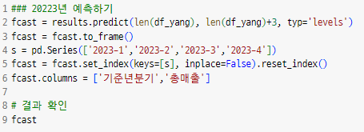
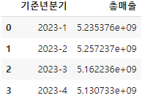
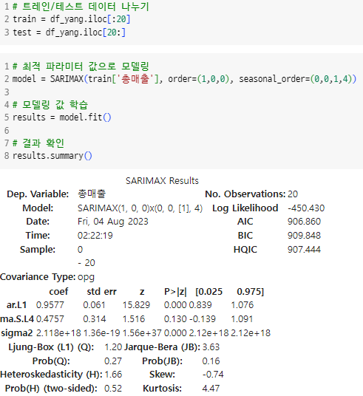
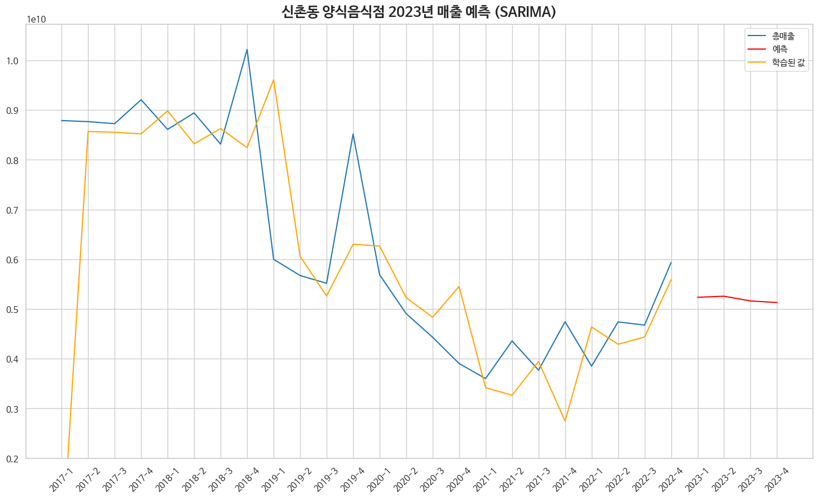
Predict
3-2 예측 모델 선정 : 시계열 데이터 모델링
[Step 3.] 2023년 매출 예측하여 시각화
[Step 2.] 모델 학습

Slide 30
Predict
3-2 Predict
딥러닝 모델링

Slide 31
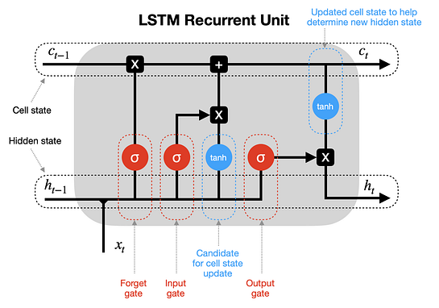
Predict
3-2 예측 모델 선정 : 딥러닝 모델링
LSTM
RNN이 가지고 있던, 입력 데이터의 길이가 길어지는 경우에 생기는 기울기 소실(Gradiant Vanishing)문제가 개선된 모델
시간에 따른 주가 변동, 기온 변화, 특정 질병의 환자 수 변화 등 시계열 데이터 예측에 주로 쓰인다.
여러 지표를 넣어서 LSTM 모델 생성

Slide 32
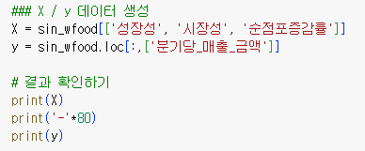
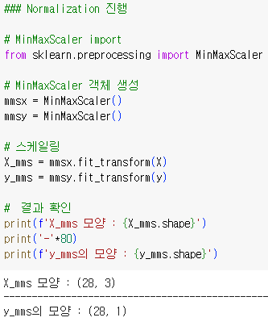
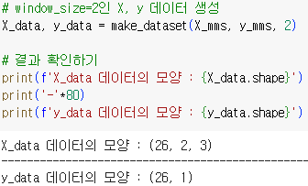
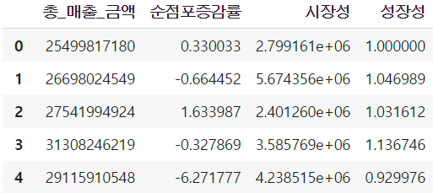

Predict
3-2 예측 모델 선정 : 딥러닝 모델링
[Step 1.] 데이터 생성
[Step 2.] 정규화
[Step 3.] train, test 데이터 생성

Slide 33


Predict
3-2 예측 모델 선정 : 딥러닝 모델링
[Step 4.] LSTM 모델 생성
[Step 5.] LSTM 모델 학습

Slide 34




Predict
3-2 예측 모델 선정 : 딥러닝 모델링
[Step 5.] 예측과 시각화

Slide 35

Predict
3-2 Predict
① 모델을 사용한 분석 결과와 GPT에 넣어서 얻은 결과를 비교
② 트렌드인 GPT를 이용해보는 새로운 경험

Slide 36




Predict
3-2 Chat-GPT로 예측하기

Slide 37


Predict
3-2 Chat-GPT로 예측하기
Chat GPT 를 활용, 업종별 총 매출 금액 데이터에 기반하여 1년 뒤 매출 상승이 기대되는 업종을 예측
압구정동
신촌동

Slide 38
04
Conclusion

Slide 39




Conclusion
4-1 결론 – 추천/비추천 업종
시계열(SARIMA)와 딥러닝(LSTM)의 예측 그래프가 모두 상승이면 추천, 하락이면 비추천 업종으로 분류

Slide 40



Conclusion
4-1 결론 – 추천/비추천 업종
시계열(SARIMA)와 딥러닝(LSTM)의 예측 그래프가 모두 상승이면 추천, 하락이면 비추천 업종으로 분류
👇🏻 압구정동 추천
한식음식점(18.2%) / 중식음식점(20.8%)
/ 양식음식점(13.2%) / 화장품(12.3%)
/ 외국어학원(5.5%) / 커피-음료(4.7%)
/ 전자상거래업(15.4%) / 일식음식점(13.1%)
/ 의약품(29.1%) / 일반의류(2.9%)
👇🏻 신촌동 추천
중식음식점(21.7%)
/ 편의점(5.1%)
👇🏻 압구정동 비추천
일반교습학원(-8.3%) / 패스트푸드점(-6.1%)
/ 예술학원(-12.3%) / 가구(-55.7%)
👇🏻 신촌동 비추천
치과의원(-2.2%) / 스포츠클럽(-7569.6%)
/ 시계및귀금속(-114.9%)

Slide 41


Conclusion
4-1 결론 – GPT vs 시계열과 딥러닝
압구정동
신촌동
추천 업종
비추천 업종
시계열과 딥러닝을 활용하여 예측한 결과와 Chat-GPT가 예측한 결과를 비교했을 때, 예측도가 많이 떨어진다는 것을 알 수 있다.

Slide 42




Conclusion
4-1 결론 – 가설검증 (압구정동)
압구정동
“ 압구정동의 상권은 코로나의 영향을 받지 않고, 꾸준히 성장 중이며 뜨는 업종은 주로 외식업에 있을 것이다. “
앞으로도 성장할 상권으로 예상되며, 외식업이 더욱 성행하고 있음을 확인

Slide 43




Conclusion
4-1 결론 – 가설검증 (신촌동)
신촌동
“ 신촌동 상권은 꾸준히 하락세였으나 앞으로는 올라갈 것이며, ‘카페/베이커리’ 업종의 상승세가 뚜렷할 것이다.“
대중교통 전용지구 해제 + 업종 제한 폐지 수순을 밟고 있어 신촌 상권의 매출 상승이 기대됨
카페/베이커리의 경우 1년 생존률이 낮아지고 있어 쇠퇴하는 업종이 될 듯
마라에 대한 식지 않는 인기 + 대학가 특성상 회전률이 높은 중식음식점이 성행할 것으로 확인됨

Slide 44


Conclusion
4-1 결론 깊이 보기
압구정동 추천 업종 ① 외식업
양식음식점, 한식음식점, 일식음식점, 중식음식점
팬데믹 기간에 발생한 많은 공실에 대응하기 위해 임대료를 낮추며 음식점 유입 성공!
한식, 양식음식점 : 매출과 상점수에서 모두 TOP3
특히 양식음식점 분기 평균 매출은 2020년 4분기 대비 2022년 4분기 55.39% 증가
199개였던 양식음식점 매장수 → 2년 새 241개로 증가

Slide 45






Conclusion
4-1 결론 깊이 보기
압구정동 추천 업종 ② 카페
앵커스토어가 발달하며 보다 소규모인 카페의 유입을 도와 압구정 카페거리 형성

Slide 46






Conclusion
4-1 결론 깊이 보기
압구정동 추천 업종 ③ 의류, 전자상거래업
👉🏻 앵커스토어
- 프리미엄 요가브랜드 ‘룰루레몬‘ 아시아에서 가장 큰 매장 위치
- 언더아머 플래그십 스토어
👉🏻 트렌디한 편집숍
- 압구정 로데오거리의 정체성이라고도 할 수 있는 편집숍
- 편집숍의 온라인 매장 운영 여파로 전자상거래업 또한 추천업종
👉🏻 백화점
- 2018~2022년 기준 강남구의 중심관광지 1,3위:
- 현대백화점 압구정본점, 갤러리아 백화점/명품관EAST

Slide 47





Conclusion
4-1 결론 깊이 보기
압구정동 추천 업종 ④ 화장품, 의약품
올리브영 압구정지점은 화장품 마니아, 일명 ‘코덕’을 위한 제품군 판매량 많음
K-콘텐츠 사업의 성행으로 많은 외국인 관광객이 한국 화장품에 대한 관심 증가
ex. 색조 제품, 기능성 화장품, 이너뷰티, 그리고 미용 소도구 등
일반의원의 매출은 서비스 부문에서 가장 높지만,
점포수는 219 > 216으로 감소 추세에 있음
반면, 공생관계인 약국은 45 > 49로 증가 추세
(2020-4분기 22년-4분기 비교)

Slide 48


Conclusion
4-1 결론 깊이 보기
신촌동 추천 업종 ① 편의점
신촌동 내 편의점 특수는 지속될 것으로 예측
20대 생활인구수가 압도적으로 높음
서울시 내에서 인구대비 1인 자취가구 수가 많은 행정동 3위

Slide 49


Conclusion
4-1 결론 깊이 보기
신촌동 추천 업종 ② 중식음식점
MZ세대를 중심으로 중국음식 인기
코로나19의 여파에도 중식의 인기로 식생활 트렌드를 빠르게 파악해
변화한 업체만 살아남은 것으로 분석
신촌에서 한식과 양식의 변동성이 각각 -5.11%, -6.35%로 감소하였지만
중식은 5.71%로 증가

Slide 50
Conclusion
4-2 기대효과
예비창업자가 얻을 수 있는 것
압구정동과 신촌동의 지역 상권의 특징을 각각 파악하고, 창업 시 업종 선택에 참고할 수 있다.
이로써 예비 창업자의 핵심 역량인 시간에 따라 변화한 상권과, 소비자 니즈 파악 능력 향상이 기대된다.

Slide 51
Conclusion
4-3 3L 회고
😁 Liked, 좋았던 것
협업, 의사소통을 통해 어려운 주제들을 팀원들과 함께 정하고 풀어나갔던 것 (즐거운 회의 시간🎶)
‘할 일’의 우선순위를 정하고 확정된 건 마다 ‘왜’ 해야 하는지 이유를 검증했던 것
진행 프로세스를 모르는 사람이 갖게 될 의문, 의심을 지속해서 고민하여 방향성을 잡았던 것
처음 접하는 각종 툴을 기꺼이 활용했던 것
전반적으로 세미프로젝트보다 나아졌고, 모델링에 대한 아쉬움을 해소할 수 있었다.
😓 Lacked, 아쉽거나 부족했던 것
6년치의 데이터였지만, 더 많은 양의 데이터를 확보할 수 있었다면 오차를 줄일 수 있었을 텐데.. (실질적으로 분석한 행은 24행에 불과했다는 사실🥲)
도메인에 대한 ‘충분한’ 지식과 조사가 부족해 주제가 2번 변경되었다.
두 번의 주제 변경으로 최종 주제의 분석 고도화를 할 수 있는 시간을 확보하지 못해 아쉬웠다.
😉 Learned, 배운 것
기획이 반이다! 구체화의 중요성, 탄탄한 토대가 좋은 프로젝트를 만든다.
아이디어란 한 사람의 머리에서 나오는 게 아닌 의견 교환 속에서 다듬어진다!
같은 결과라도 목적과 사람에 따라 다르게 해석할 수 있다.
하나의 단어, 조사에 따라 문장의 의도는 다르게 읽히는 구나.

Slide 52


Conclusion
4-4 참고문헌

Slide 53
Q & A

